Slide 1

Les révolutions du XIXème siècle
Histoire – Le XIXème siècle
⇨ La révolution de l’industrie

Slide 2
Souvenons-nous…
En plus de révolutionner les transports, l’invention de la machine à vapeur a permis de faire la révolution de l’ .
industrie

Slide 3
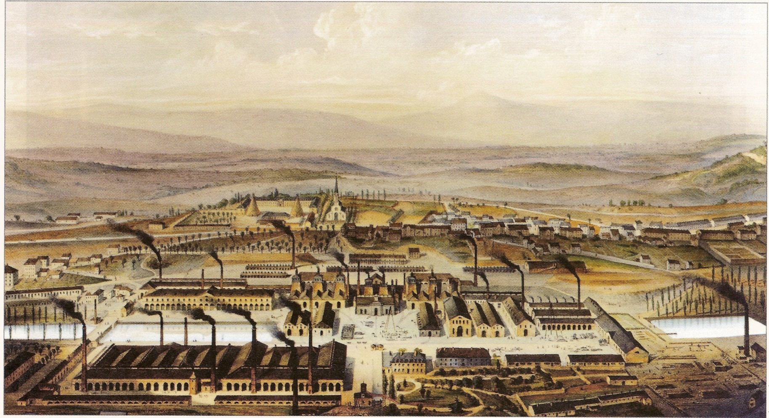
Souvenons-nous…
Les usines se sont multipliées, comme par exemple dans le centre industriel du .
Creusot

Slide 4
Souvenons-nous…
Les usines se sont multipliées, comme par exemple dans le centre industriel du .
Creusot
acier
On y travaillait le et l’ .
fer

Slide 5
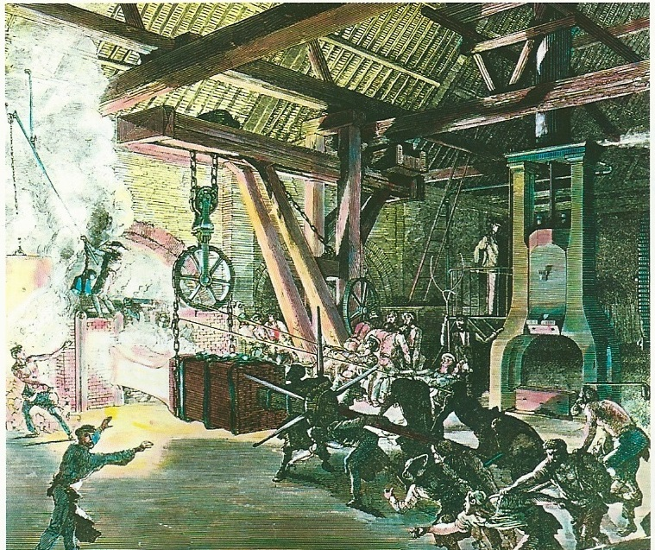
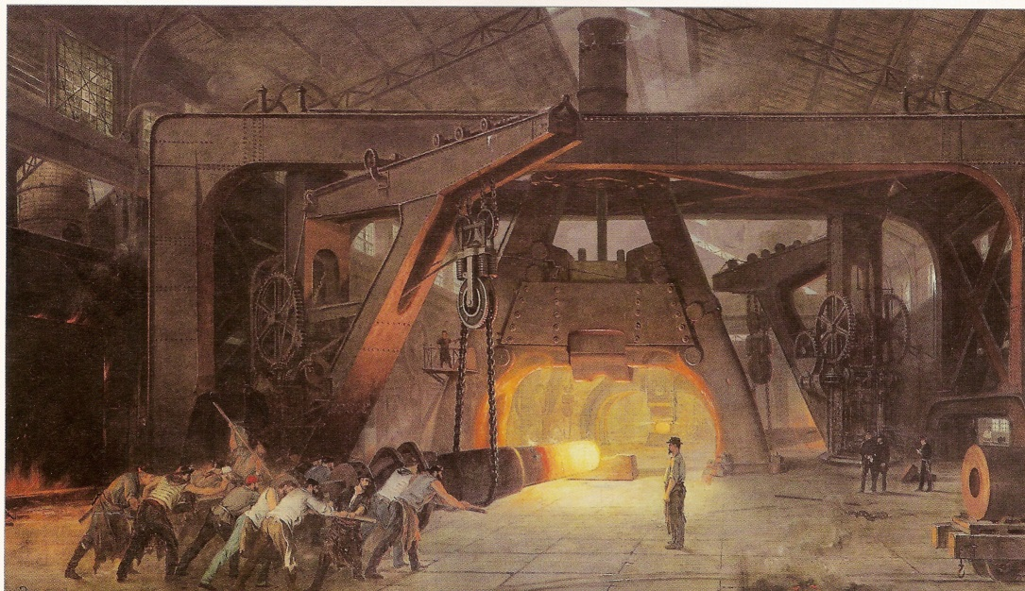
Souvenons-nous…
Les immenses et puissantes machines permettaient de forger de très grandes pièces d’acier.

Slide 6
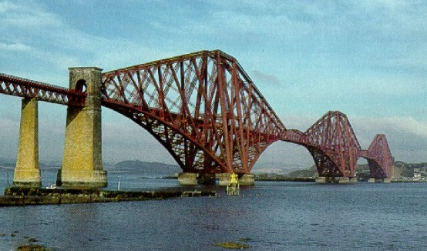
Souvenons-nous…
Les hommes purent ainsi fabriquer des monuments immenses et très solides.

Slide 7
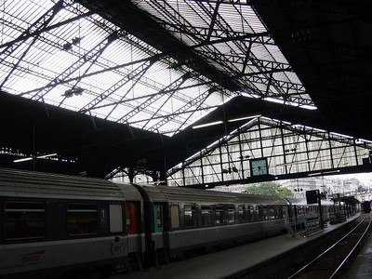
Souvenons-nous…
Les hommes purent ainsi fabriquer des monuments immenses et très solides.

Slide 8
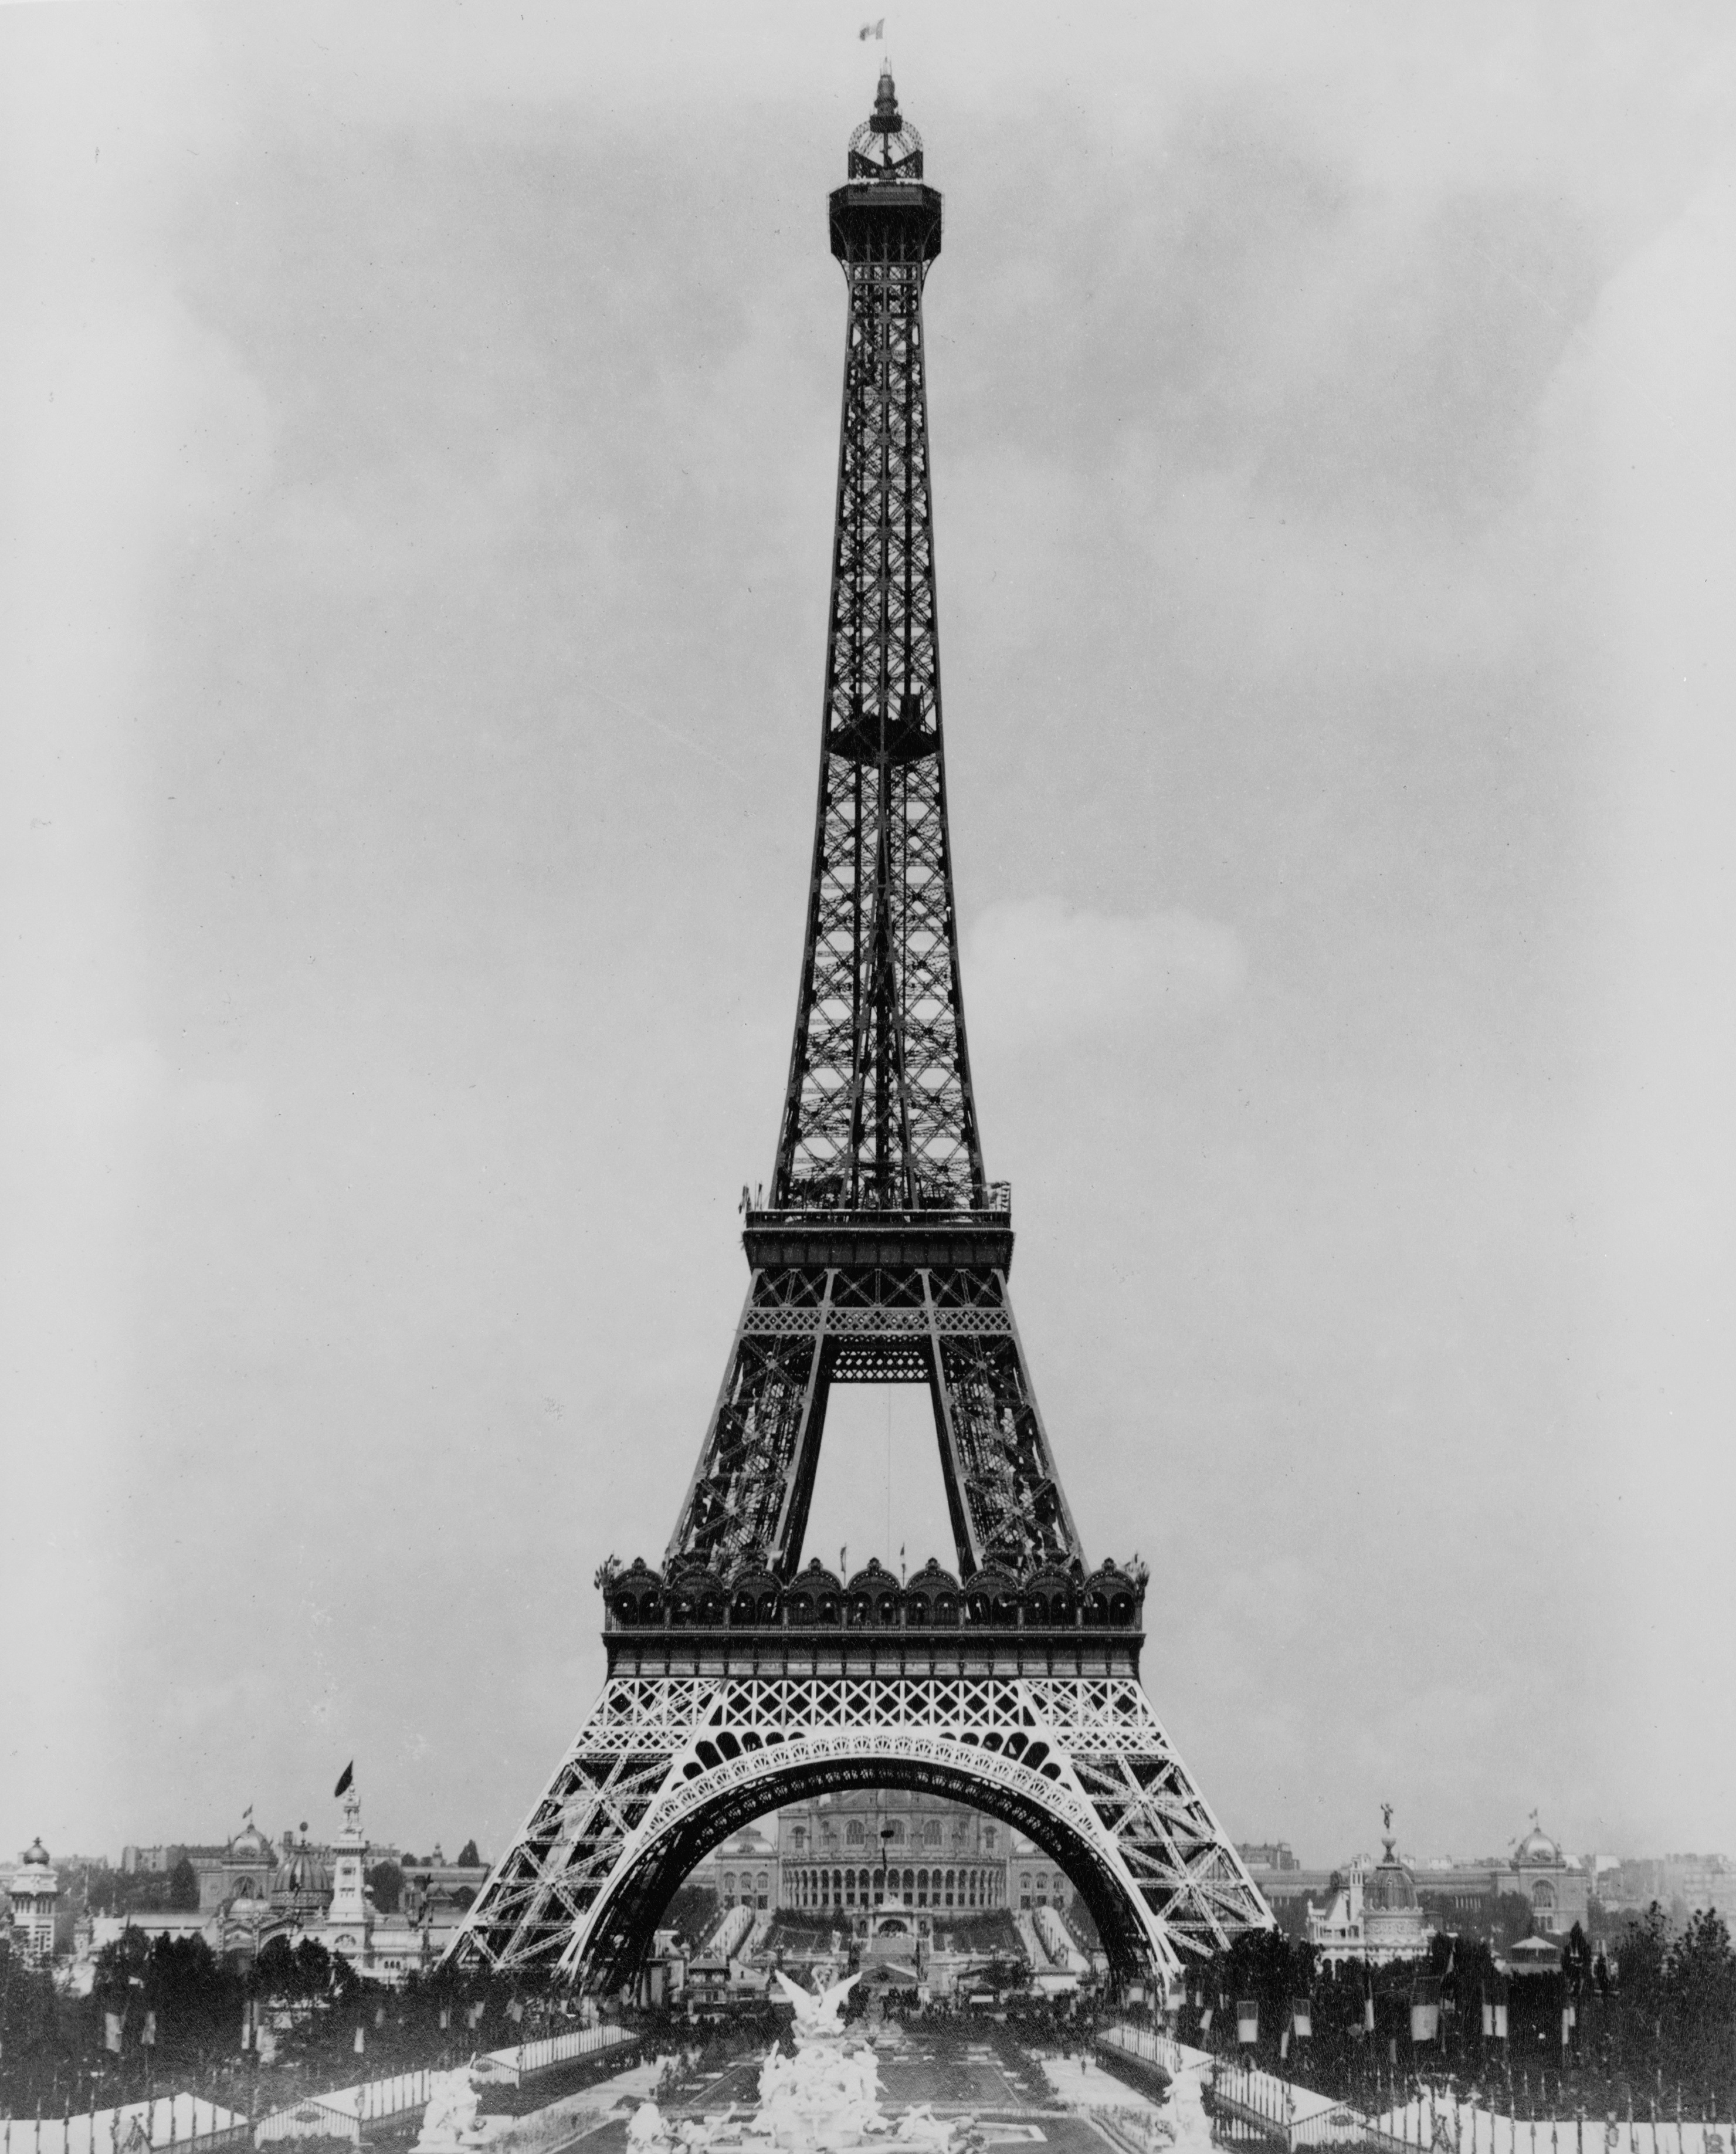
Souvenons-nous…
Les hommes purent ainsi fabriquer des monuments immenses et très solides.

Slide 9
Souvenons-nous…
Toutes les machines qu’on trouvait dans ces usines fonctionnait avec du .
charbon

Slide 10
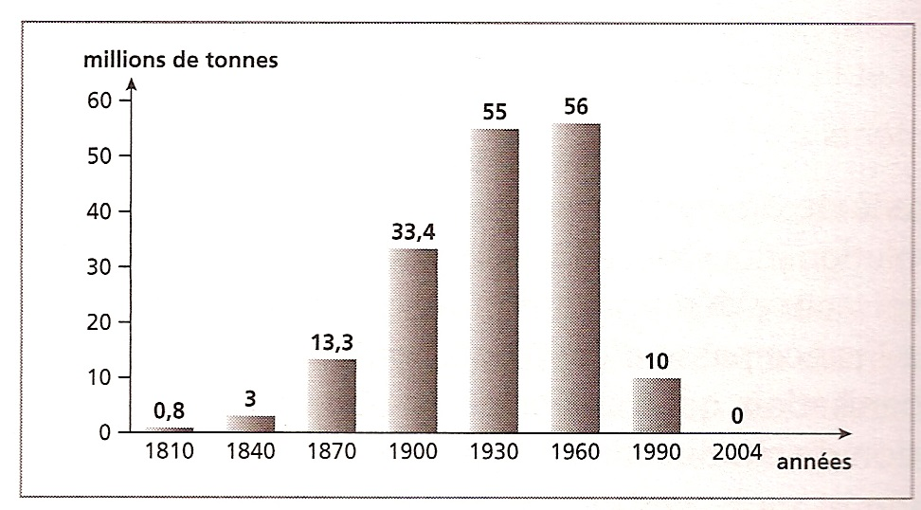
Il a donc fallu en augmenter la production.
La production de charbon en France de 1810 à nos jours.

Slide 11
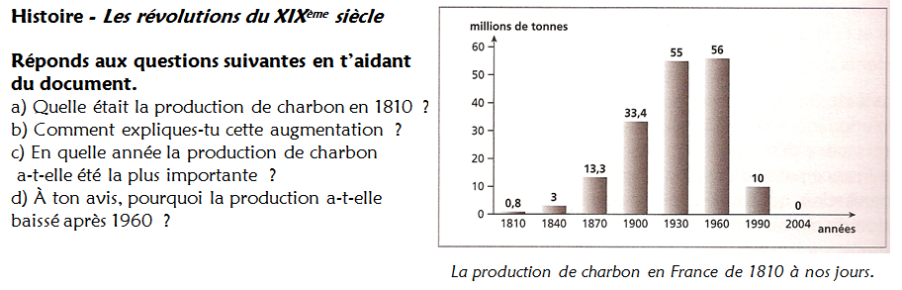
Maintenant, à vous de jouer !

Slide 12
Corrigeons tout ça…
Correction

